Slide 1
স্বা
ত
গ
ম

Slide 2
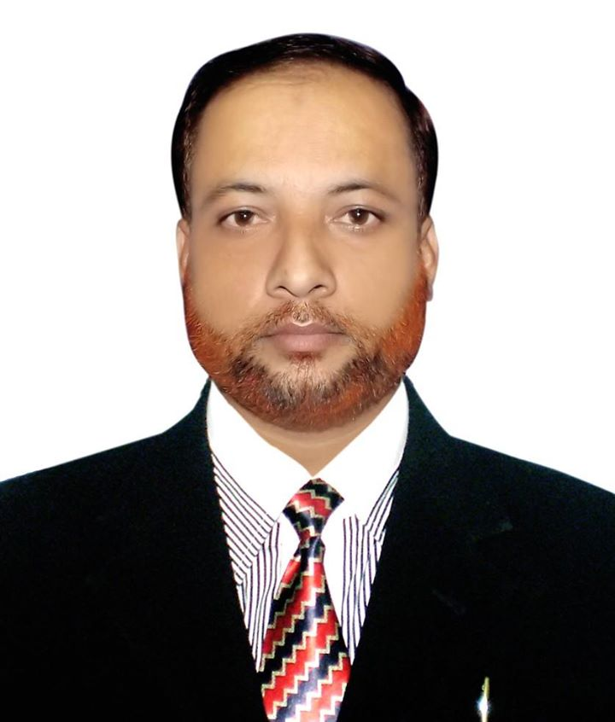
শিক্ষক পরিচিতি
এ.বি.এম.ছাইফুল ইসলাম,
সহকারী শিক্ষক,
ভোলাবাদশা সরকারি প্রাথমিক বিদ্যালয়,
বেগমগঞ্জ,নোয়াখালী।

Slide 3
বিষয় পরিচিতি
বাংলা
চতুর্থ শ্রেণি

Slide 4
পাঠ পরিচিতি
পাঠ-০১
পাঠ্যাংশ: অন্তু খুব হাসিখুশি……..খাবলে খেতে শুরু করে।
আলোচ্য বিষয়:
গল্প পড়া,শব্দের অর্থ, যুক্তবর্ণযুক্ত শব্দ, বাক্য এবং পঠিত অংশের মূলভাব।
শ্রেণি : চতুর্থ
বিষয় : বাংলা
পাঠ শিরোনাম : হাত ধুয়ে নাও
পৃষ্ঠা-48

Slide 5
শিখনফল
পড়া :
১.৩.১. যুক্তব্যঞ্জন পড়তে পারবে।
১.৪.১. পাঠ্যপুস্তকের শব্দ শুদ্ধ উচ্চারণে পড়তে পারবে।
1.5.2. বিরামচিহ্ন দেখে সাবলীলভাবে অনুচ্ছেদ পড়তে পারবে।
2.5.2. বর্ণনা পড়ে বিষয় বুঝতে পারবে।
লেখা :
1.5.1. পাঠে ব্যবহৃত শব্দ দিয়ে নতুন নতুন বাক্য লিখতে পারবে।
1.5.2. পাঠবহির্ভূত শব্দ দিয়ে নতুন নতুন বাক্য লিখতে পারবে।
শোনা:
1.1.1. যুক্তব্যঞ্জন সহযোগে গঠিত শব্দ শুনে বুঝতে পারবে।
1.3.5. প্রশ্ন শুনে পালন করবে।
1.3.6. শুদ্ধ উচ্চারণে প্রশ্ন করতে ও উত্তর দিতে পারবে।
3.1.1. নির্ধারিত বিষয়ে বর্ণনা শুনে বুঝতে পারবে।
বলা:
১.১.১. শব্দে ব্যবহৃত বাংলা যুক্তবর্ণের ধ্বনি স্পষ্ট ও শুদ্ধভাবে বলতে পারবে।
1.3.2. শুদ্ধ উচ্চারণে প্রশ্ন করতে ও উত্তর দিতে পারবে।
2.5.3 বিভিন্ন বিষয়ে নিজের ধারণা ব্যক্ত করতে পারবে।
3.1.1. প্রশমত উচ্চারণে জানা বিষয়বস্তু বুঝিয়ে বলতে পারবে।

Slide 6
আমরা একটি ভিডিও দেখব

Slide 7
ভিডিও সম্পর্কে আলোচনা
ভিডিও তে আমরা কী দেখেছি ?
ভিডিও তে আমরা দেখেছি ,হাত ধুইতেছে।
আমরা কখন কখন হাত ধুই ?
খাবারের আগে ও পরে, টয়লেট ব্যবহারের পরে, গোসলের সময়।
ভিডিওটি কী সম্পর্কে ?
হাত ধোয়া সম্পর্কে।

Slide 8
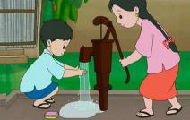
হাত ধুয়ে নাও
আমাদের আজকের পাঠ

Slide 9
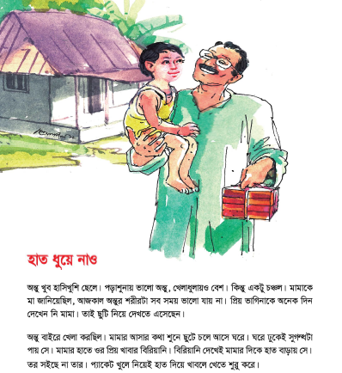
পাঠ্যবই সংযোগ
পৃষ্ঠা-48

Slide 10
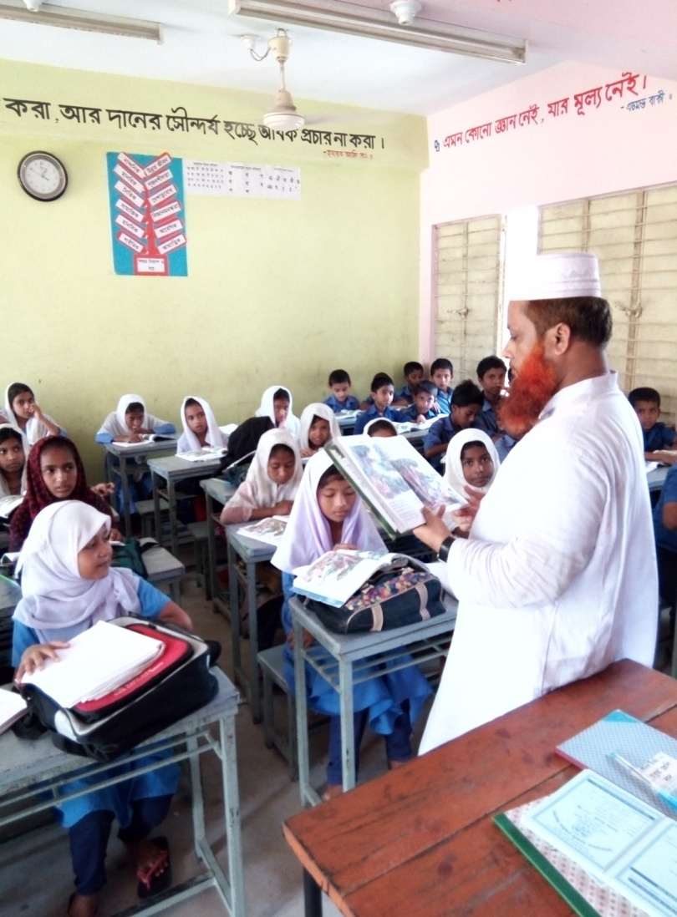
শিক্ষকের পাঠ

Slide 11
গল্পের মূলভাব আলোচনা

Slide 12
চঞ্চল = অস্থির , অশান্ত , চটপটে।
সুগন্ধ = খুশবু , সুবাস।
খাবলে খাওয়া = এক থাবায় যতটুকু তুলে খাওয়া যায়।
অজানা / নতুন শব্দ আলোচনা

Slide 13
# হাত ধুয়ে নাও গল্পটি কাকে নিয়ে লেখা ?
# অন্তুর স্বভাব কেমন ?
# কে অন্তুকে দেখতে এলেন ?
# অন্তুর প্রিয় খাবার কী ?
পাঠ্যাংশ থেকে প্রশ্ন জিজ্ঞাসা

Slide 14
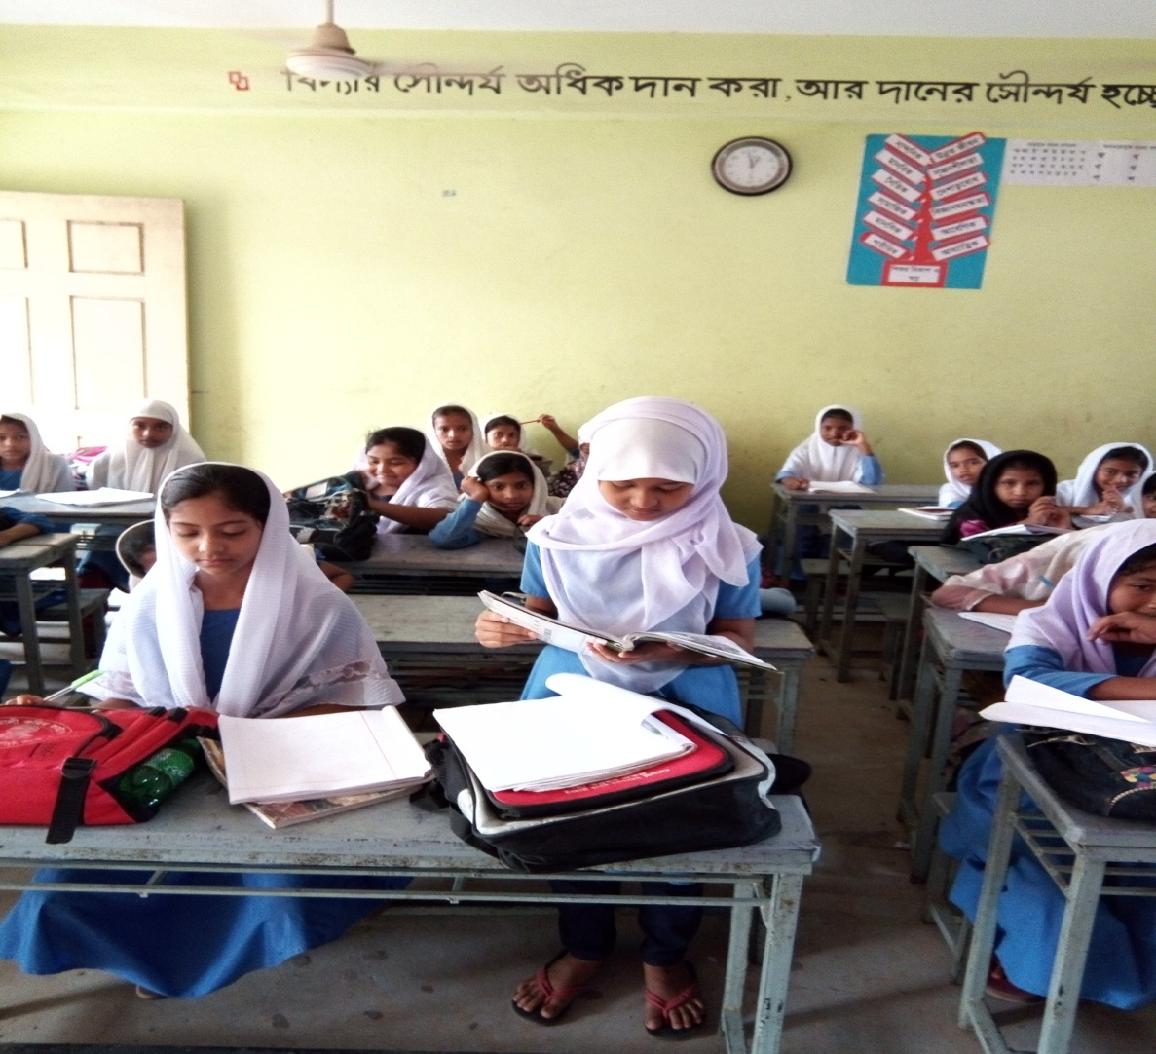
শিক্ষার্থীদের পাঠ

Slide 15
পাঠ্যাংশ থেকে যুক্তবর্ণ খুঁজে বের কর
যুক্তবর্ণগুলো ভেঙে দেখাও।

Slide 16
ন্ধ
ঞ্চ
ন্ত

Slide 17
ধ
চ
ত
ন
ঞ
ন

Slide 18
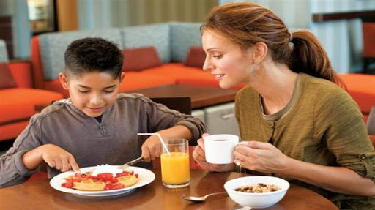
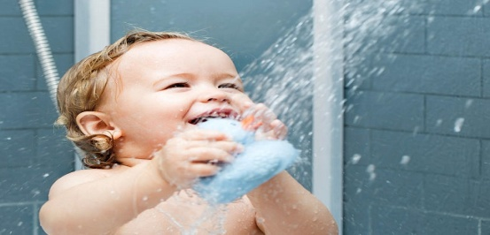
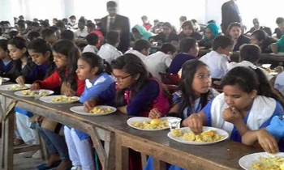
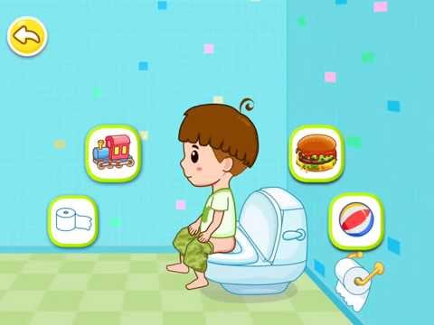
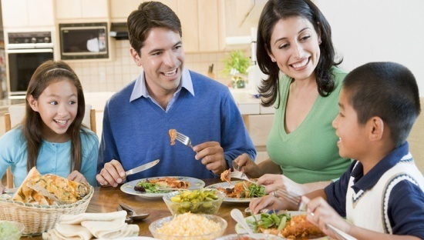
কখন কখন হাত ধুতে হয়
সকালের নাস্তার আগে
রাতের খাবারের আগে
টয়লেট ব্যবহারের পরে
গোসলের সময়
দুপুরের খাবারের আগে

Slide 19
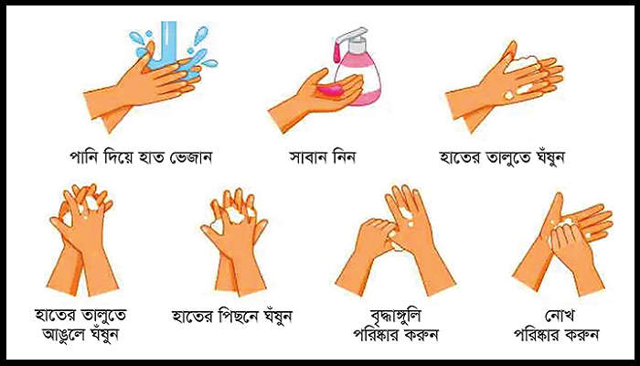
কীভাবে হাত ধুতে হয় ?

Slide 20
মুল্যায়ন
#মৌখিকঃ
আমরা কখন কখন হাত ধুই?
# অনুশীলনঃ
আমরা কীভাবে হাত ধুই ?

Slide 21
বাড়ির কাজ
হাত না ধুইলে কী কী সমস্যা হয় , তা পাঁচ বাক্যে লিখে আনবে।

Slide 22
চঞ্চল = অস্থির , অশান্ত, চটপটে।
One day one word

Slide 23
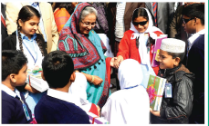
2020 শিক্ষাবর্ষের জন্য , 4র্থ-বাংলা
ধ
বা
ন্য
দ
হাত ধুই সুস্থ থাকি

